Slide 1
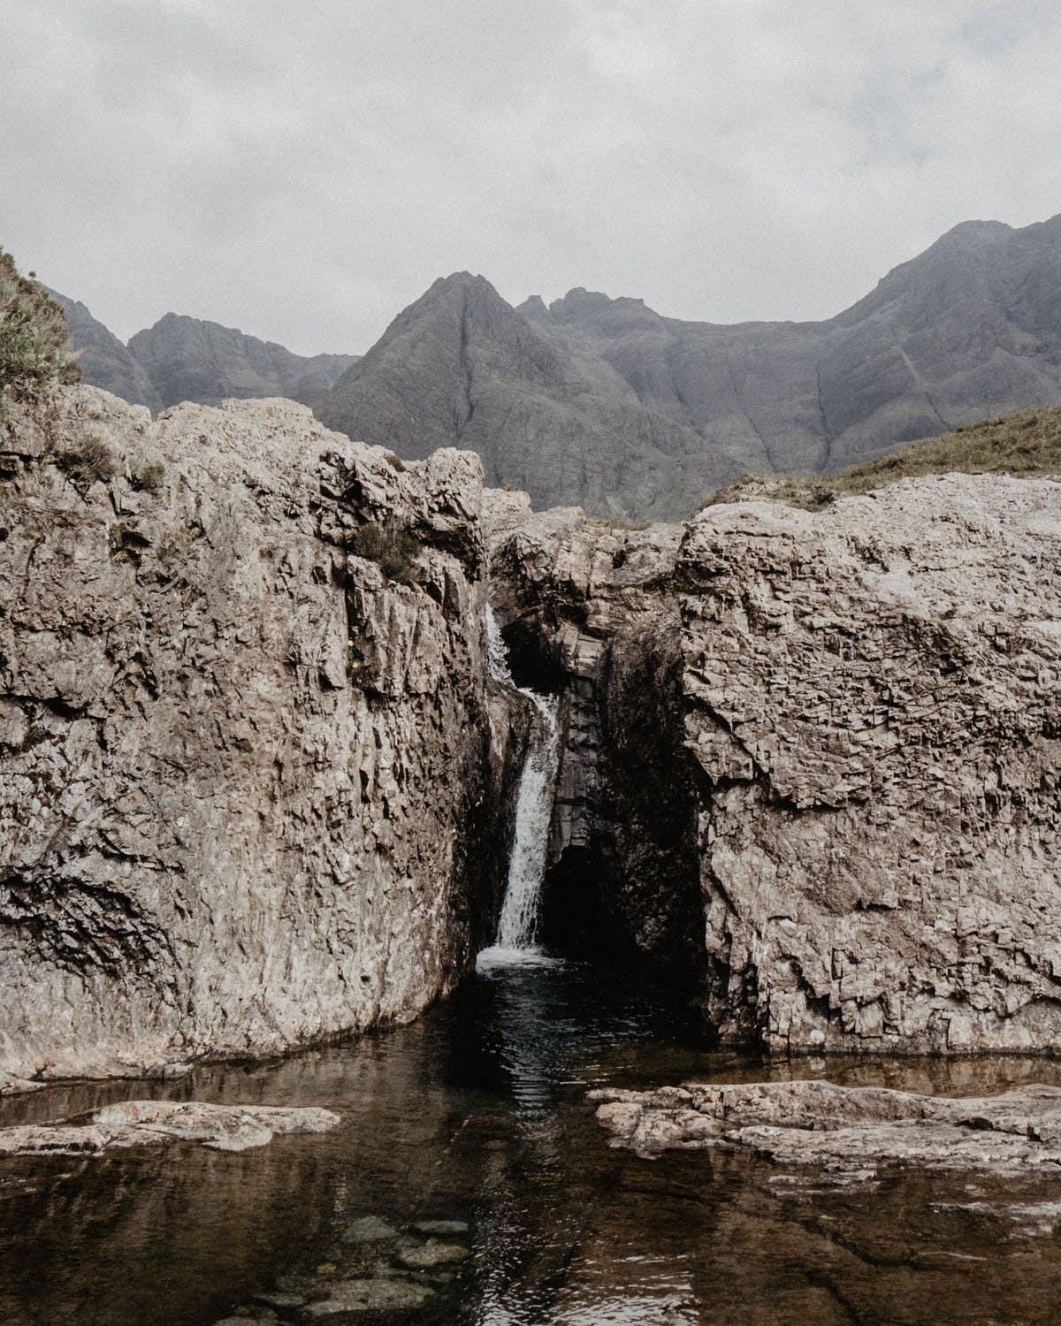
语文（人教版）八年级 下册
《小石潭记》
"A TALE OF LITTLE ROCK"
汇报人：xippt
时间：20XX.X.X

Slide 2
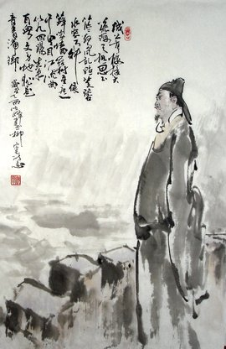
作者介绍
柳宗元(773--819) 字子厚，唐代河东郡（今山西运城永济）人，北魏侍中济阴公柳庆七世孙，唐代著名文学家、思想家，唐宋八大家之一，世人称之为“柳河东”、 “河东先生”，与韩愈共同倡导唐代古文运动，并称为“韩柳”。与刘禹锡并称“刘柳”。
793年，进士及第。后因永贞革新失败，被贬柳州，官终柳州刺史。因有《永州八记》等六百多篇文章，寓情山水而不忘国政。首创“寓言”体，其文经后人辑为三十卷，名为《柳河东集》。

Slide 3
知识链接
1.关于“永州八记”
柳宗元的山水游记在中国文学史上具有独特的地位。 为人称道的《永州八记》是他被贬谪到永州以后写的《始得西山宴游记》《钴[gǔ]潭记》《钴潭西小丘记》《至小丘西小石潭记》《袁家渴记》《石渠记》《石涧记》《小石城山记》 。
这些作品，画廊式地展现了湘桂之交一幅幅山水胜景，继承了郦道元《水经注》的传统而有所发展。《水经注》是地理书，对景物多客观描写，少主观感情的流露。
柳宗元的山水游记则把自己的身世遭遇、思想感情融合于自然风景的描绘中，投入作者本人的身影，借被遗弃于荒远地区的美好风物，寄寓自己的不幸遭遇，倾注怨愤抑郁的心情。

Slide 4
知识链接
3.关于“唐宋八大家”
唐宋八大家，又称唐宋古文八大家，是中国唐代韩愈，柳宗元和宋代苏轼、苏洵、苏辙、王安石、曾巩、欧阳修八位散文家的合称。其中韩愈、柳宗元是唐代古文运动的倡导者和奠基人,并称“韩柳”；欧阳修、三苏等四人是宋代古文运动的核心人物；王安石、曾巩是临川文学的代表人物。他们先后掀起的古文革新浪潮，使诗文发展的陈旧面貌焕然一新。

Slide 5
知识链接
2.题目解说
“小石潭”点明了文中作者一行人游览的地点，也是本文的写作对象。“记”是古代的一种文体，往往通过记事、记物、写人来抒发作者的情感或见解，即借景抒情，托物言志。题目点明文章的写作内容。

Slide 6
写作背景
柳宗元参与王叔文革新运动失败被贬为永州司马。永州地处湖南和广东交界的地方，当时甚为荒僻，是个人烟稀少令人可怕的地方。在永州，残酷的政治迫害，艰苦的生活环境，使柳宗元悲愤、忧郁、痛苦，加之几次无情的火灾，严重损害了他的健康，竟至到了“行则膝颤、坐则髀痹”的程度。永州之贬，一贬就是10年。贬谪生涯所经受的种种迫害和磨难，并未能动摇柳宗元的政治理想。他在信中明确表示：“虽万受摈弃，不更乎其内。” 为排遣贬官的愤懑之情，柳宗元常不避幽远，探山访水。遂写出一系列山水游记——《永州八记》。《小石潭记》是《永州八记》中第四篇。

Slide 7
字词积累
1.读准字音
篁竹 清冽 为坻
为屿 为嵁 佁然
俶尔 往来翕忽 犬牙差互
寂寥 卷石底 幽邃
参差披拂 悄怆
huánɡ
liè
chí
yǔ
kān
yǐ
chù
xī
cī
liáo
quán
suì
cēn cī
qiǎo chuànɡ

Slide 8
字词积累
2.古今异义
(1)潭中鱼可百许头
（古：表约数 今：允许）
(2)影布石上
（ 古：映照 今：棉麻品）
(3)乃记之而去
（古：离开 今：前往）
(4)崔氏二小生
（古：年轻人 今：戏曲艺术中的一种角色）

Slide 9
字词积累
3.一词多义
自，由
跟随
从小丘西行百二十步
隶而从者
（1）
清澈
凄清
水尤清冽
其境过清
（2）

Slide 10
整体感悟
作者采用“移步换景”的写法来描写景物。
第一段：写小石潭的方位和概貌。
第二段：写小石潭的游鱼，突出石潭小而水清的特点。
第三段：这是潭的远景图,写潭的水源，抓住溪流、岸势的特点。
第四段：写小石潭的气氛和作者的感受。
第五段：介绍同游者。

Slide 11
课文研读
1.找出表现作者发现小石潭过程的动词，采用什么写作手法？这样写有什么好处？
“行、隔、闻、伐、取、见”
采用“移步换景”的手法，由小丘到篁竹，由篁竹到闻水声，再由水声寻到小潭，既是讲述了发现小潭的经过，同时也充满了勾人的悬念和探奇的情趣，暗含着作者的心情。

Slide 12
课文研读
2.潭水有什么特点？作者怎样描写的？
清澄。作者通过游鱼、阳光、影子等具体景物，用静止和活动的画面来写，没有直接写到水，只是描绘出一幅画面，但又无处不在写水。鱼儿像在空中浮游。阳光下，鱼儿的影子落在潭底的石头上，这就写出了水清到仿佛透明的程度。这里虽然没有正面写水，可是通过对鱼儿、日光和影子这些具体景物的描绘，写出了水的清澄。这种写景的方法叫侧面描写。

Slide 13
课文研读
3.作者是怎样写鱼的？这段描写渗透了作者怎样的感情？
作者采用动静结合的方法，先描出生动的画面，再加上拟人化的手法。先写鱼儿呆呆地一动不动，潭底石头上印着清晰的鱼影儿，这是静止的画面；忽然，一些鱼飞快地窜往远处，这是活动的画面。这些鱼儿，又好像跟游人同样的快乐，这是作者把自己快乐的心情加到鱼儿身上，好像鱼儿也像人那样会感到快乐似的。

Slide 14
课文研读
４.第三自然段描写小潭源流，依次抓住溪身岸势的什么特点来描写？运用什么修辞方法？
抓住溪流的曲折、蜿蜒，岸势的参差不齐来写的，运用比喻的修辞手法。写小溪，就溪流说，作者形容它像北斗七星那样曲折，这是静止的；就溪水说，作者形容它像蛇行那样曲折，这是流动的。这里用了两个比喻，一静一动来描写小溪，准确地抓住了景物的特征。

Slide 15
版权声明
感谢您下载xippt平台上提供的PPT作品，为了您和xippt以及原创作者的利益，请勿复制、传播、销售，否则将承担法律责任！xippt将对作品进行维权，按照传播下载次数进行十倍的索取赔偿！
1. 在xippt出售的PPT模板是免版税类(RF:
Royalty-Free)正版受《中国人民共和国著作法》和《世界版权公约》的保护，作品的所有权、版权和著作权归xippt所有,您下载的是PPT模板素材的使用权。
2. 不得将xippt的PPT模板、PPT素材，本身用于再出售,或者出租、出借、转让、分销、发布或者作为礼物供他人使用，不得转授权、出卖、转让本协议或者本协议中的权利。

Slide 16
归纳总结
这篇散文记叙了游览小石潭的经过，刻画了小石潭环境的优美，写出了小石潭及其周围幽深冷寂的气氛，借以表达了作者在贬居生活中孤凄悲凉的心境。

Slide 17
语文（人教版）八年级 下册
感谢各位的聆听
"A TALE OF LITTLE ROCK"
汇报人：xippt
时间：20XX.X.X

